Slide 1
第五章
特征值 特征向量 相似矩阵
第三节 实对称阵的对角化
主讲：黄 勇
2014年12月3日※12月8日※12月10日

Slide 2
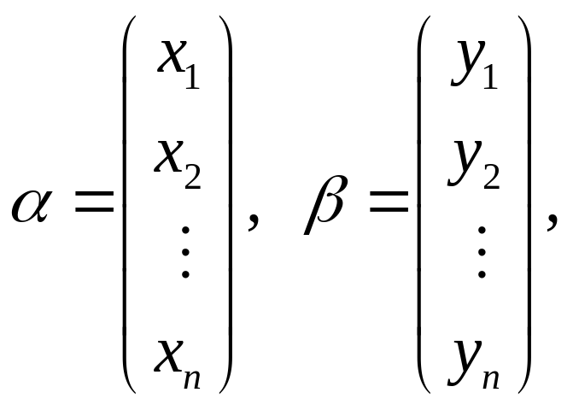

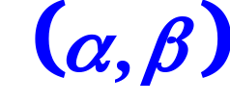


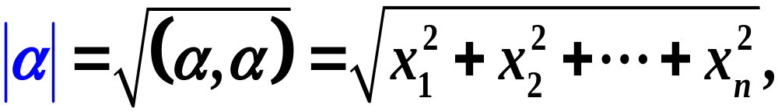
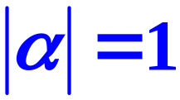
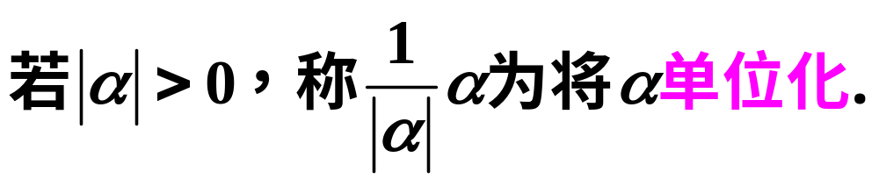
（一）内积、正交、长度、单位向量、单位化
向量的内积
则内积定义为：
向量的正交
向量的长度
单位向量
向量的单位化

Slide 3
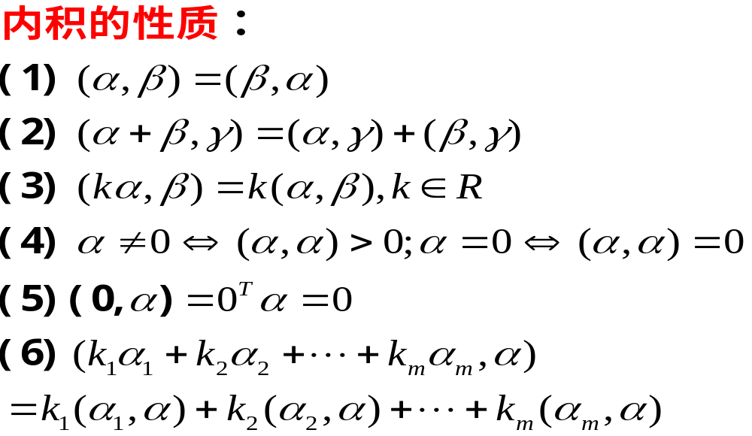
内积的性质

Slide 4
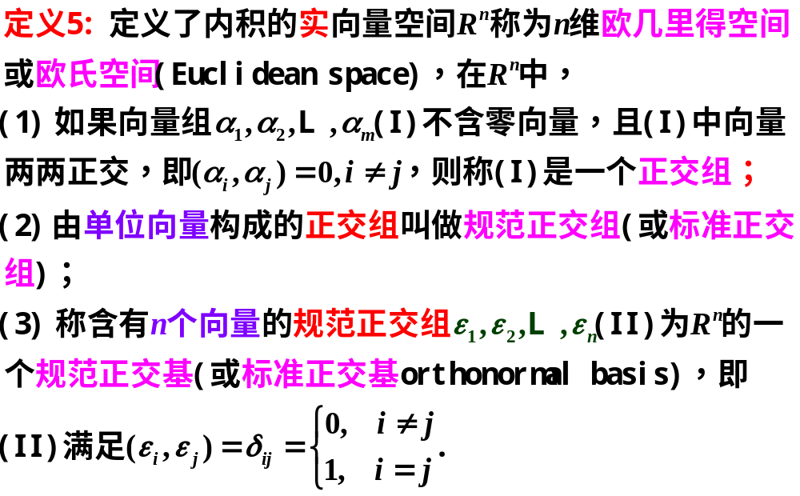
（二）正交组、规范正交组、规范正交基

Slide 5
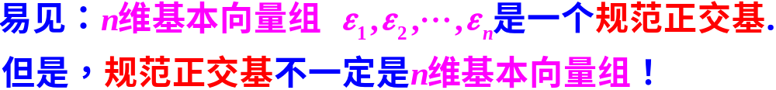

（规范）正交组的基本性质——书例2
推论
任意（规范）正交组所含的向量个数m 向量维数n
注意定义的不同之处：
任意规范正交基所含的向量个数m = 向量维数n

Slide 6
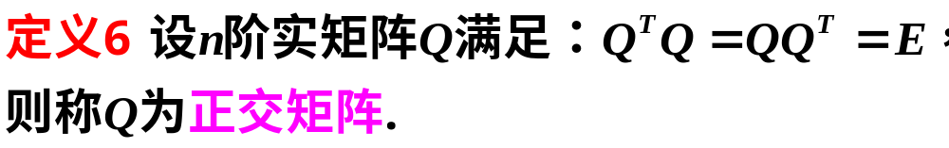
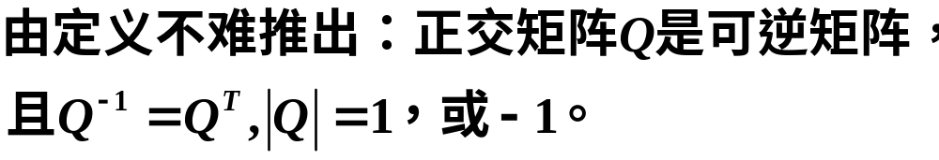
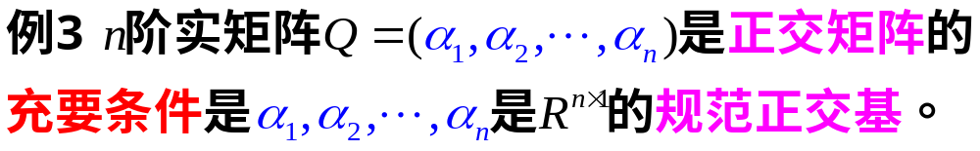
（三）正交矩阵
正交矩阵的重要刻划——书例3

Slide 7
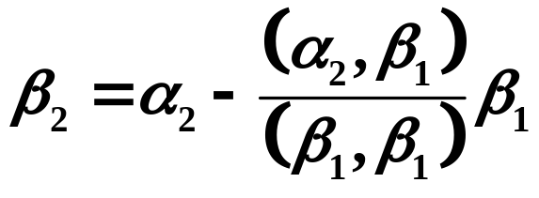

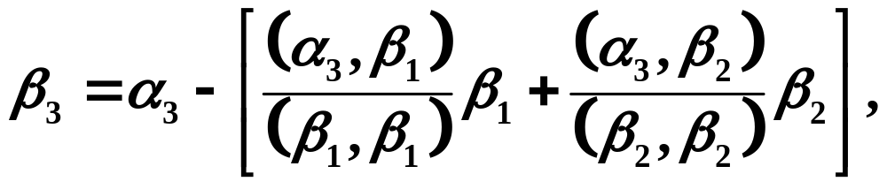
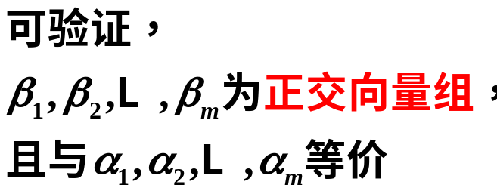
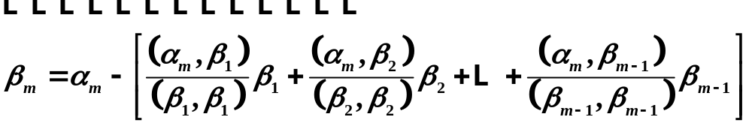
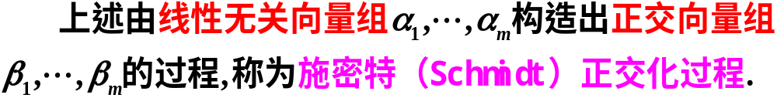
（四）施密特(Schmidt)正交规范化方法
-----------将线性无关向量组改造为规范正交组
（1）正交化

Slide 8
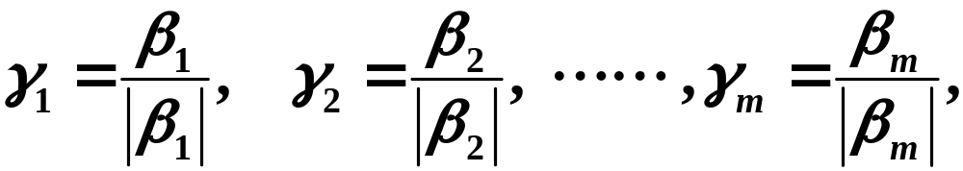
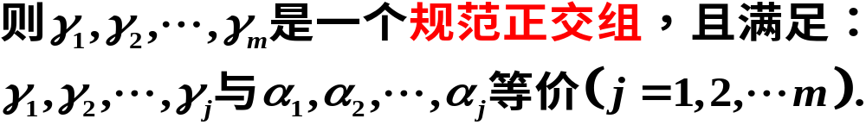
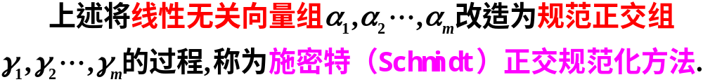
（2）单位化（或“规范化”），取

Slide 9
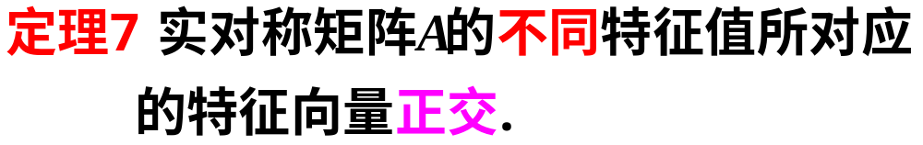
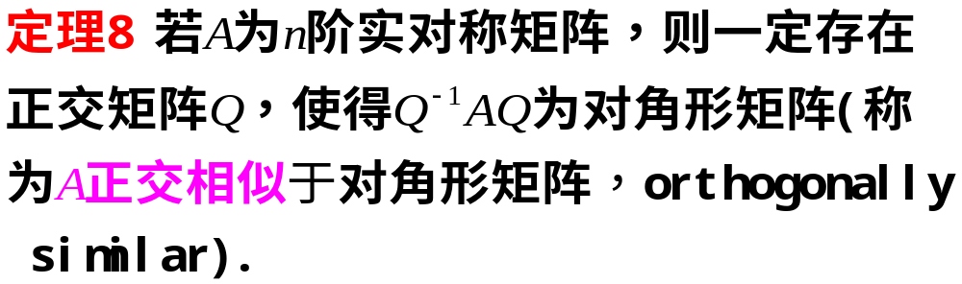
二、有关实对称矩阵的重要结论
推论
重要推论：
n阶实对称矩阵A存在n个正交的单位特征向量.

Slide 10
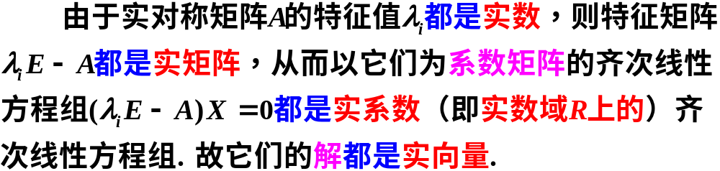
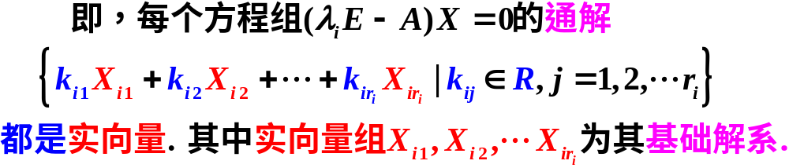
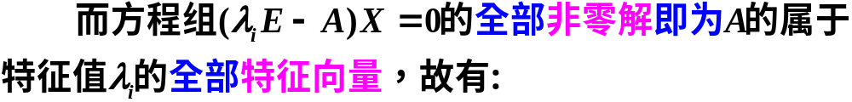
定理6及其推论
推论

Slide 11
定理7

Slide 12
定理8——重要结论

Slide 13
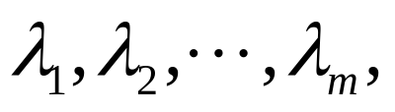


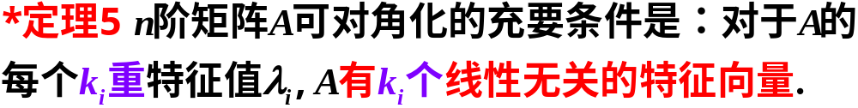
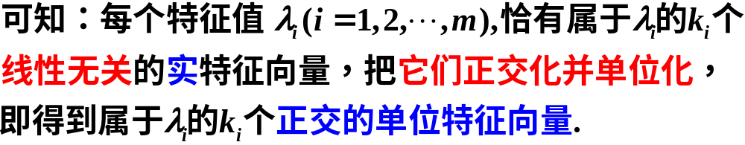
重要推论
推论：
n阶实对称矩阵A存在n个正交的单位特征向量.
证明：
设A的全部互异的特征值为
它们的重数依次为
再根据定理8（实对称矩阵可正交相似对角化）和
P103*定理5 (如下)

Slide 14



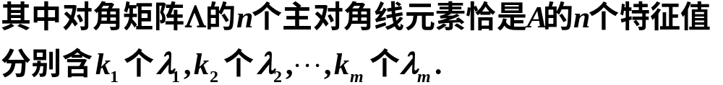
这样的特征向量共可得 个.
又由定理7知对应于不同特征值的特征向量正交，
故这n个单位特征向量两两正交.
推论得证.
进一步，若以这n个两两正交的单位特征向量
作为列向量，构成正交矩阵 Q，则

Slide 15
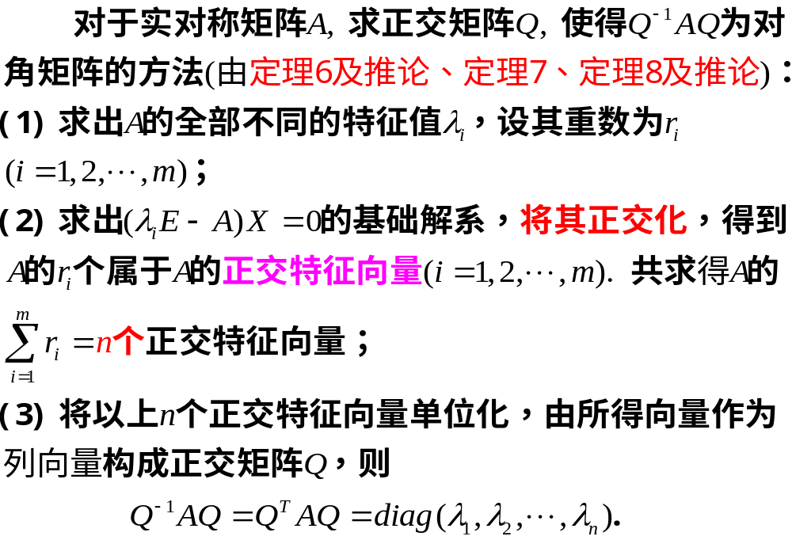
实对称矩阵正交相似对角化的方法

Slide 16
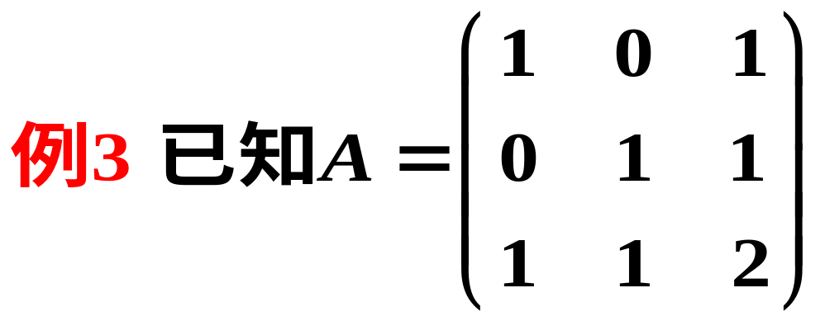
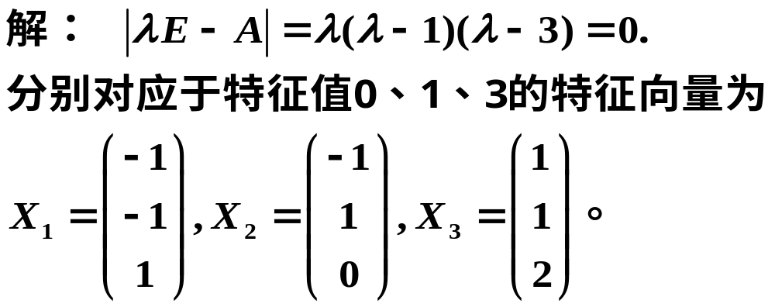
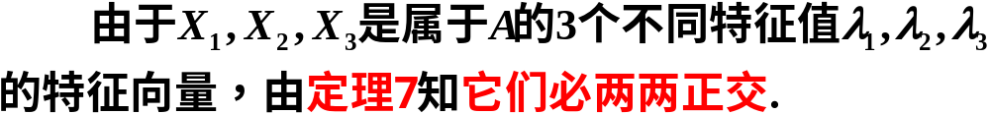
补例3

Slide 17
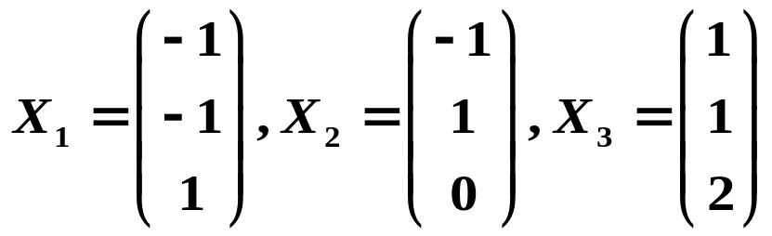
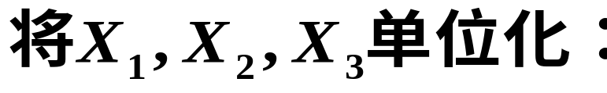
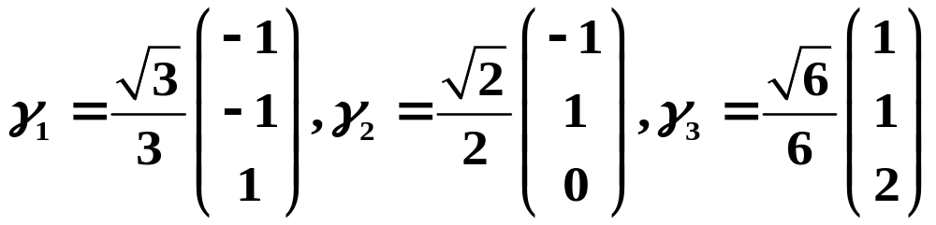
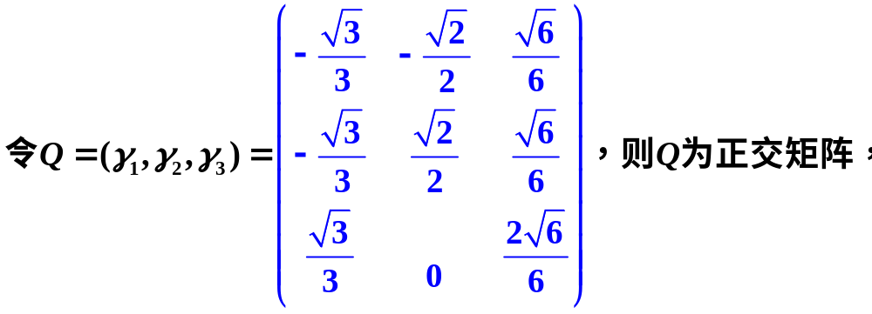
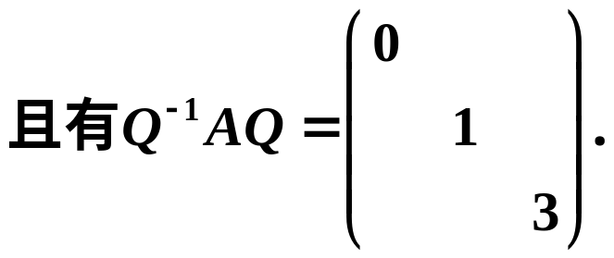

Slide 18
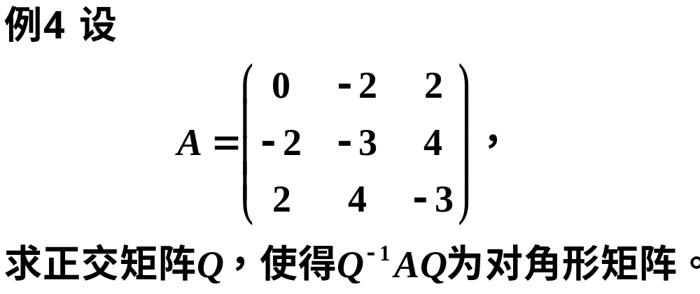

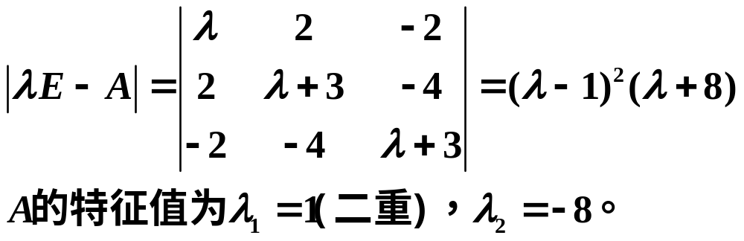
书P111例4
详细过程看书！
解
(1)第一步 求 的特征值

